Slide 1
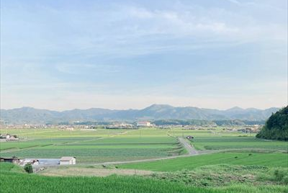
日置（へき） 地域情報
日置平野とよばれる田園地帯が広がり、畜産業や漁業のほか、会社もあります。農業が盛んな地域で最近では次世代を担う若者たちが頑張っています。

Slide 2
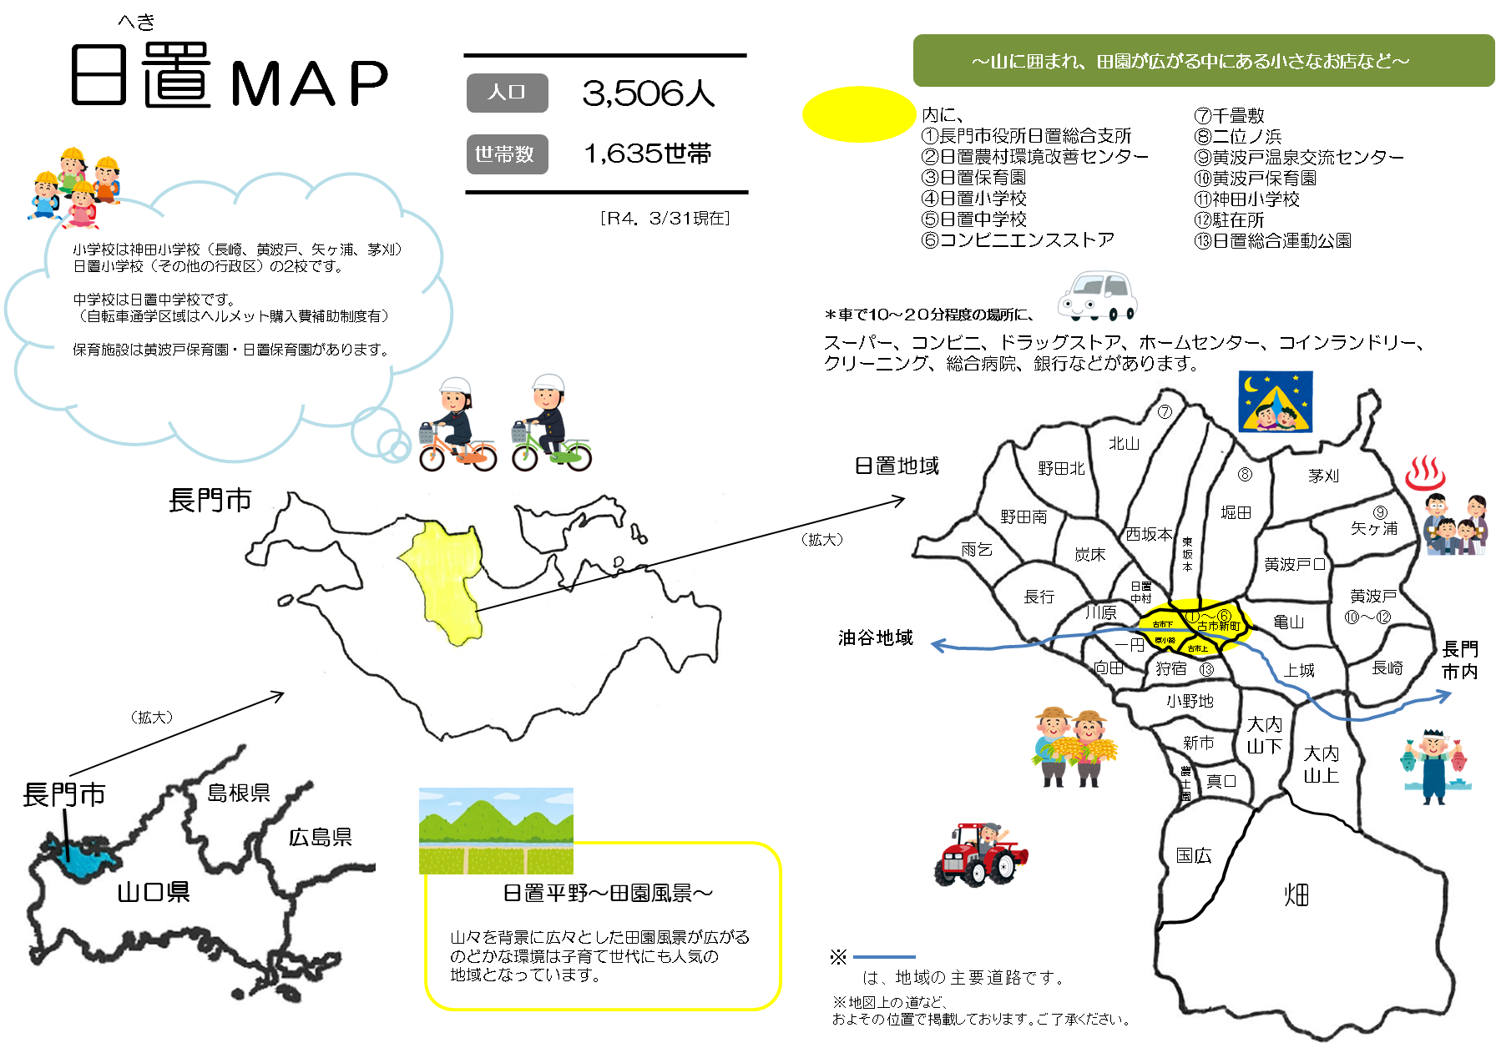
3,301人
1,625世帯
[R6.12/31現在]
※神田小学校は令和7年度で閉校予定。

Slide 3
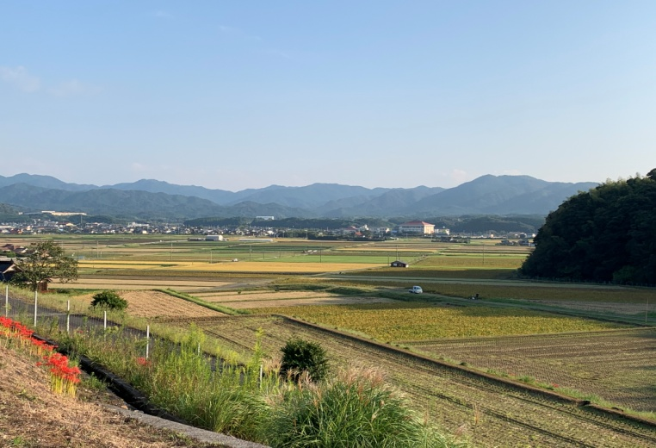
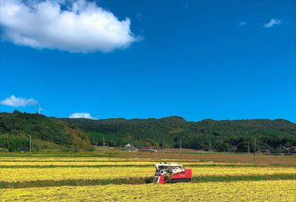
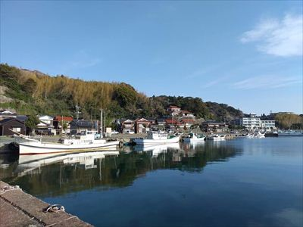
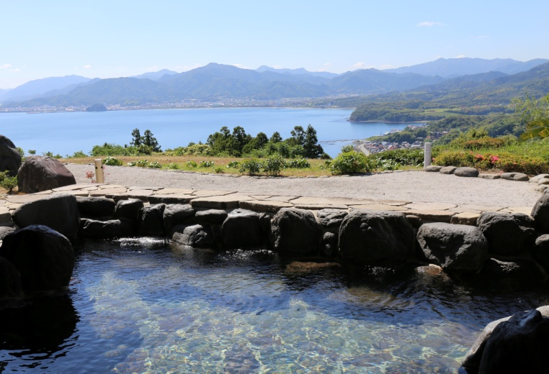
地域の特徴
日置平野とよばれる田園地帯が広がり、畜産業をはじめ、農業が盛んな地域になります。北部は日本海に面し、黄波戸（きわど）漁港周辺
では漁業も盛んに行われています。市街地まで10分とアクセスも良く、山々を背景に広々とした田園風景が広がるのどかな環境は子育て世代にも人気
の地域となっています。また、この地域には長門五名湯の一つである、黄波戸温泉があります。気軽に立ち寄れる温泉として市民から愛されており、
日々の疲れを癒してくれます。
日置平野 田園風景
お米の収穫時期はあたり一面が黄金色に染まる
黄波戸漁港周辺集落
高台にある黄波戸温泉交流センター

Slide 4
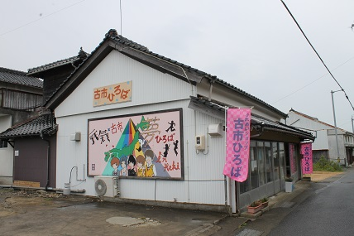
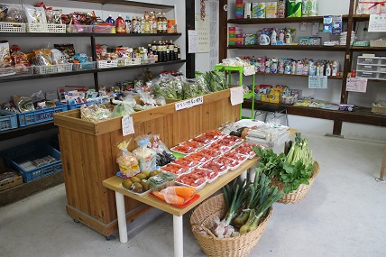
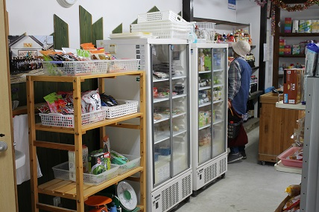
生活環境
地域内にスーパーはなく、小さな商店（古市ひろば）・コンビニエンスストアがあります。地域の方々は、車で10分程度のところにある市街地周辺や油谷地域のスーパーを利用したり、週1回決まった曜日に注文した商品を自宅まで届けてくれる、コープやまぐちによる宅配サービスを利用されている家庭も
多いです。市街地へ車で10～15分のエリアのため、市内に出た際に買い物を済ませるというスタイルの方も多いです。
◆ 古市ひろばでは、地元の新鮮野菜など食料品をはじめ、日用品の取り扱いもあり、地域の交流の場になっています。
地域に移住されたご夫婦が営む古市ひろば
営業日（月・水・金 9：00～12：00）
古市ひろば 地元の新鮮野菜をはじめ、日用品も揃う
古市ひろば 冷蔵・冷凍食品の取り扱いもある
地域内にセブンイレブンとローソンがある

Slide 5
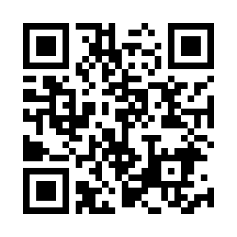
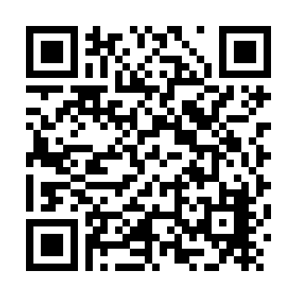
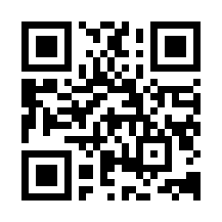
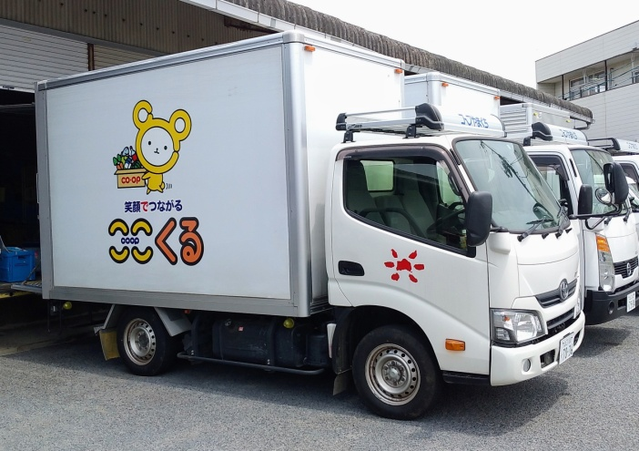
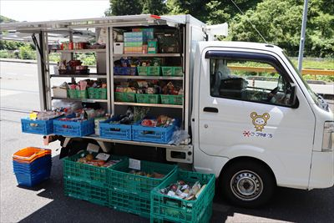
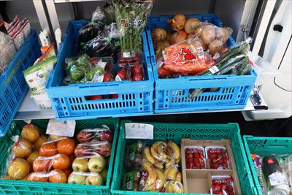
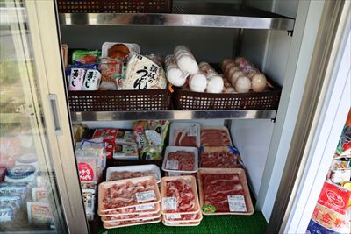
生活環境
週１回決まった曜日に注文した商品を自宅まで届けてくれる、コープやまぐちの宅配サービス（ここくる）をはじめ、
地域内を巡回するコープの移動店舗「おひさま号」や、移動販売車を利用されている家庭も多いです。
コープやまぐち宅配サービス
コープやまぐち移動販売車
フジ移動販売車
丸久移動販売車
コープやまぐちによる週1回の宅配サービス車
各地区を回る移動店舗「おひさま号」
おひさま号ではコープ商品をはじめ、野菜や果物なども豊富に揃う
おひさま号では精肉や鮮魚、お惣菜なども購入可能

Slide 6
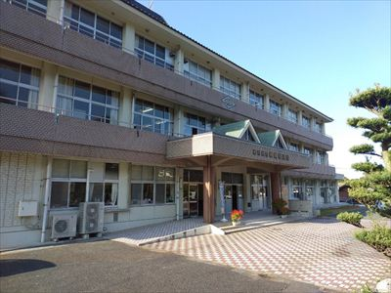
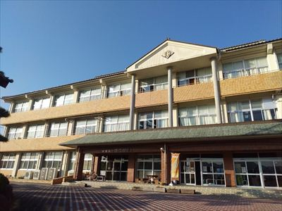
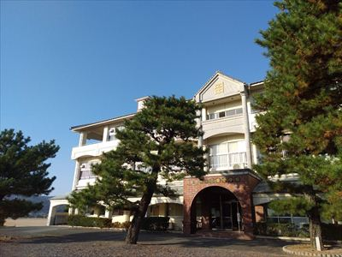
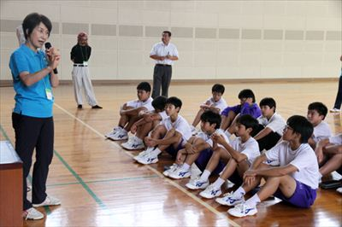
校区
長崎、黄波戸、矢ヶ浦、茅刈は神田小学校、それ以外の行政区は日置小学校です。
神田小学校
※令和7年度で閉校予定
日置小学校
中学校は神田小学校、日置小学校共に日置中学校への進学です。
日置中学校
長門市が推進する木育によるオリジナル教育プログラム
の形成を目指した授業風景の様子

Slide 7
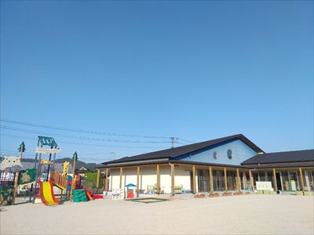
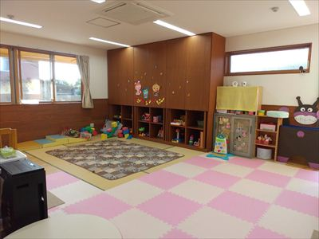
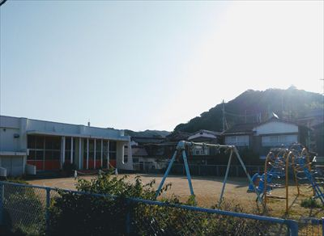
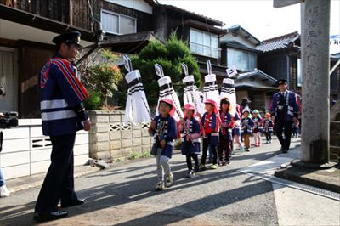
保育施設
日置保育園
令和元年度に新しく建て替わった園舎は、長門市の木を中心に県産材をふんだんに使っており、癒しの効果もあります。子育て支援センターとボランティアハウスを併設し、世代間交流を図れるといった特徴を備えています。
木の香り・ぬくもりを感じる明るい園舎
アットホームな雰囲気の子育て支援センター内の様子
黄波戸保育園
家庭的な雰囲気の中で、異年齢児が一緒に活動しながら、自分らしさが出せる居心地のいい居場所づくりを職員間で話し合いながら保育を進めています。
少人数の良さを生かしてのびのびと活動している
地域で子育て 地域内を回る防火パレードの様子

Slide 8
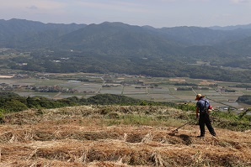
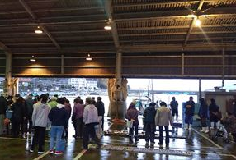
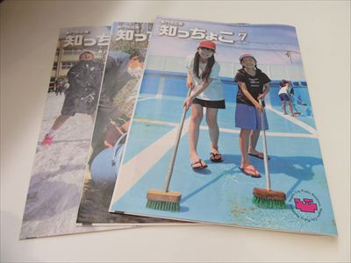
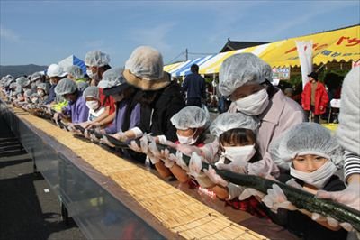
地域コミュニティの紹介
長門市には、行政区ごとに自治会組織があり、日置地区は31自治会あります。
主な活動：自治会総会、年１～２回清掃活動、地区の運動会、夏祭り等
一部の自治会では、葬祭時に出棺等の手伝いがあります。
自分達が生活する地域を良くするため、生活道路や河川の草刈りなど、地域住民の共同作業として営まれていますので、ご協力をお願いいたします。
地区清掃活動の様子
黄波戸漁港 ギョミンお魚ひろば（朝競り）の様子
市の広報紙や回覧板なども自治会を通じて配布される
日置ふるさと祭り 巨大海苔巻き作りの様子

Slide 9
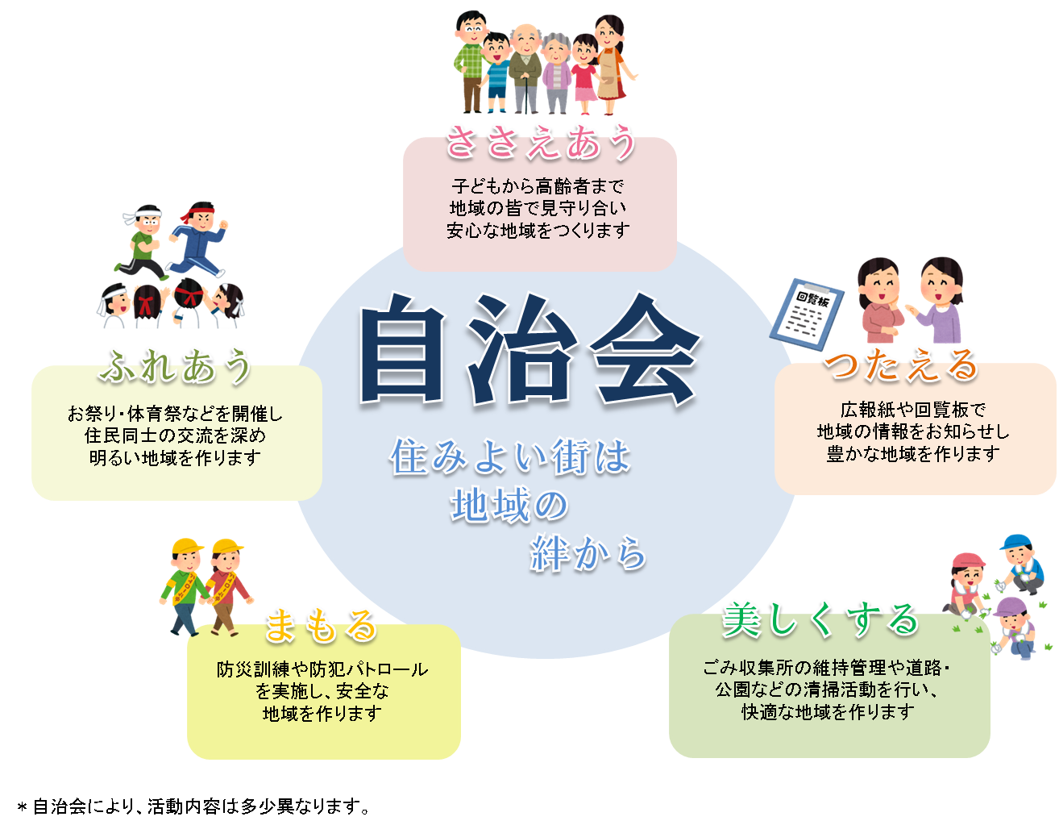

Slide 10
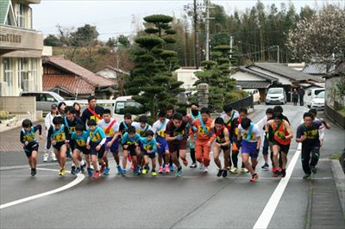
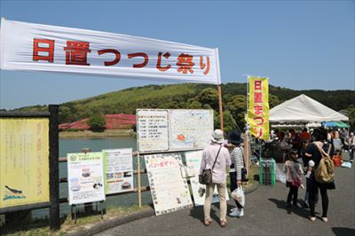
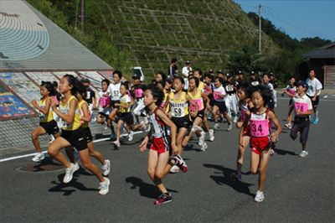
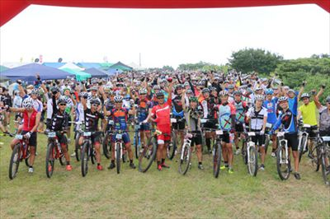
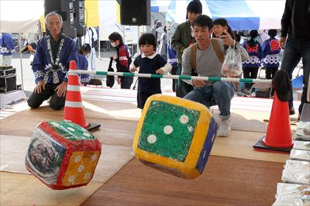
地域の主な行事・祭り
2月 日置駅伝大会
4月 日置つつじ祭りin千畳敷
8月 汗汗フェスタin千畳敷
11月 日置ふるさと祭り
日置駅伝大会
日置つつじ祭りin千畳敷 地域の特産品が並ぶ
汗汗フェスタin千畳敷 全国から参加者が集う
日置ふるさと祭り 大人気の松茸狩りゲームは毎年行列ができる

Slide 11
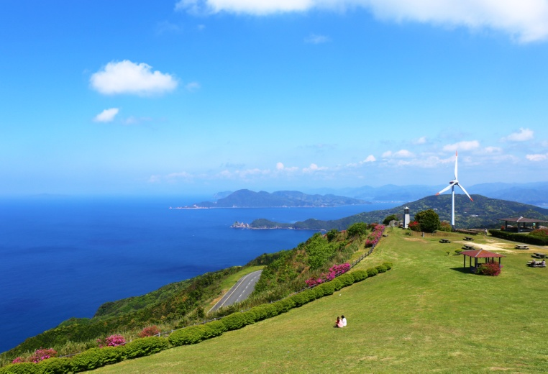
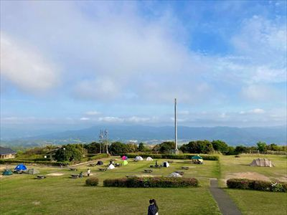
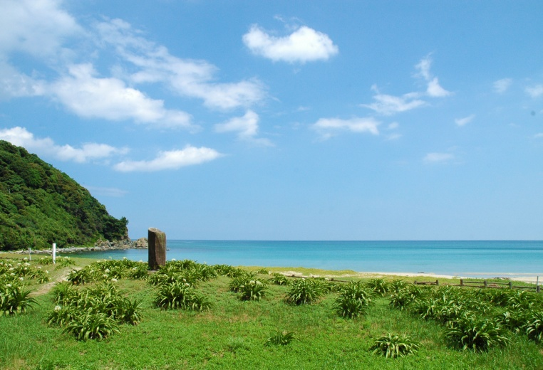
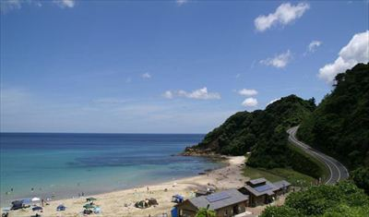
日置地区の遊び場・おすすめスポット
千畳敷（高原キャンプ場）
住所：長門市日置中1138-1
海と空のコバルトブルーの大パノラマが広がる
市民は無料で日帰りキャンプを楽しめる
二位ノ浜海水浴場（キャンプ場）
住所：長門市日置中11026-24
夏は一面にハマユウが咲き、ビーチに彩りを添える
夏場は海水浴・キャンプを楽しむ客で賑わう

Slide 12
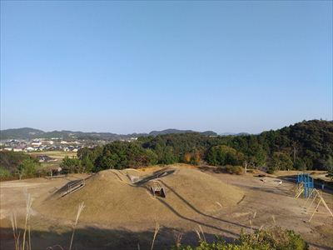
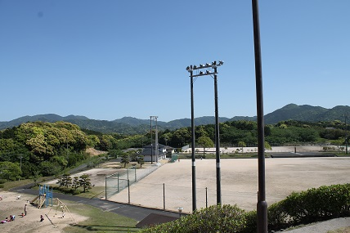
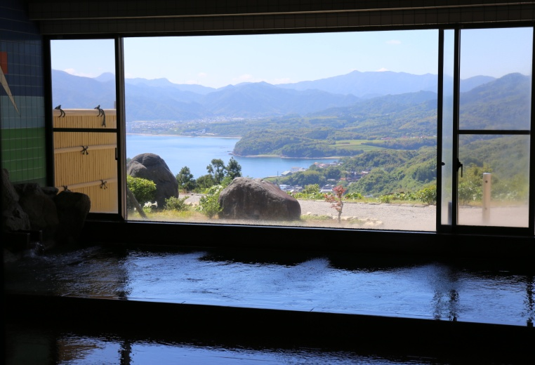
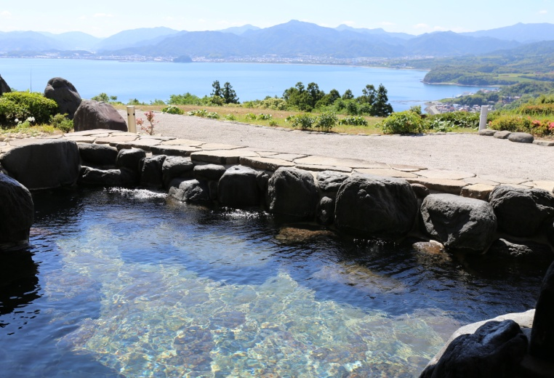
日置地区の遊び場・おすすめスポット
日置総合運動公園
住所：長門市日置中701
公園が整備されている高台からは日置中心部が見渡せる
グラウンド・公園・ウォーキングコースが整備されている
黄波戸温泉交流センター
住所：長門市日置上3137-1
深川湾を望む高台にある日帰り入浴施設
露天風呂からの眺望は絶景

Slide 13
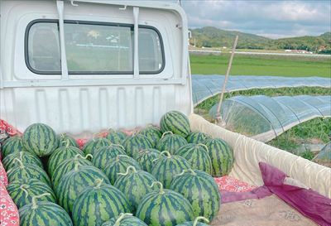
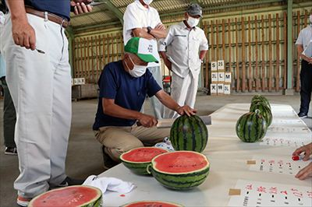
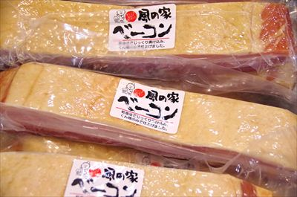
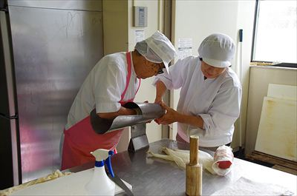
地域のおいしい食
日置すいか
日置すいかは、甘みが強くシャキシャキした触感が人気の「祭りばやし７７７」という品種で、糖度が11度以上のものをいい、2.1ヘクタールで栽培
されています。
収穫風景
糖度と品質をチェックする出荷目慣らし会の様子
ふるさと工房 風の家（手づくりハム・ベーコン）
商品はすべて手作りで、原材料の選定から一つ一つ丁寧に真心を込めて製造しています。
創業当時より人気のベーコンはリピーターも多い
手作業により丁寧に作り上げられるハムは人気商品の一つ

Slide 14
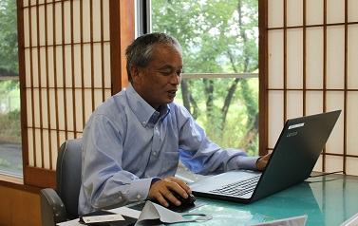
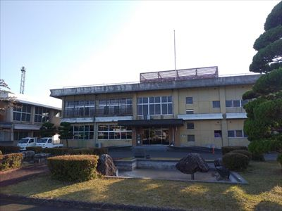
地域の頼れる人紹介
日置地区集落支援員 宮崎 武行さん（日置地区まちづくり協議会）
地域の御用聞きとして、地域活性化のために尽力しています。
また、移住される方のサポートにも力を注いでいます。
宮崎 武行さん(月・水・金曜日勤務）
宮崎さんがいらっしゃる日置農村環境改善センター
宮崎さんから移住希望者の方へ
「一人でも多くの人に日置地区の魅力を知って欲しいです。鳥のさえずりはもちろん、雨音さえ心が安らぎます。
空気がおいしいことも実感できます。お待ちしています。」
お問い合わせは、
日置地区まちづくり協議会 MAIL：hekimatidukuri@hot-cha.tv
◆業務内容：集落支援業務（※集落支援員は、地方自治体（県・市町村）からの委嘱を受け、市町村職員とも連携しながら、集落への「目配り」として、
集落の巡回、状況把握等を行います。）
◆事業内容①地域課題の掘り起こし②地域活性化イベントの企画・運営③地元産品の購買促進活動④空き家等地域調査、アンケート調査

Slide 15
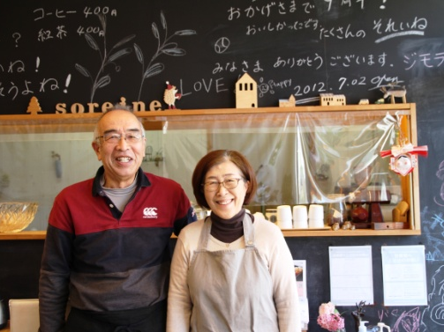
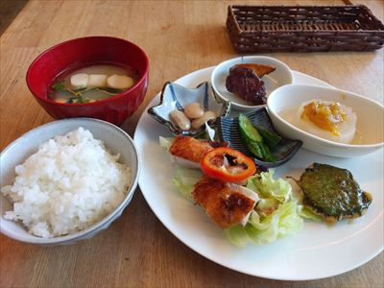

地域住民のお勧めするお店・スポット
食堂カフェ ソレイネ
千畳敷から車で約10分ほどの長門古市駅のそば、住宅街にたたずむおしゃれな建物。大村哲夫さん・真由美さん夫婦が営む食堂カフェ「ソレイネ」です。
ソレイネのオープンは2012年7月。お二人は長門市出身ですが、2011年2月まで千葉県にお住まいでした。真由美さんのお母様の介護やご主人の定年退職、３人のお子さんの独立を機にUターンを決意。「地域の皆さんと触れ合える場所を作りたい」との思いから、以前真由美さんのお母様が営んでいた呉服店を改装し、「ソレイネ」を開店されました。
住所：長門市日置上5799-1 TEL：0837-37-2195

Slide 16

医療機関

Slide 17

公共交通

